Slide 1
Module 2:
Onbewuste vooroordelen
(unconscious bias)

Slide 2
Inhoud
01 INLEIDING
03 REFLECTIE
Een korte inleiding in de theorie achter onbewuste vooroordelen en enkele verwante onderwerpen zoals stereotypen en vooroordelen.
Reflectieve vragen over de behandelde onderwerpen en de kennis die de deelnemers tijdens de les hebben verworven om aan te tonen dat ze de les begrijpen.
02 ACTIVITEITEN
04 SAMENVATTING
Vier belangrijke activiteiten om het begrip van onbewuste vooroordelen te verdiepen, evenals een zelfbeoordelingsquiz en een casestudy.
Een korte samenvatting van de kennis, vaardigheden en attitudes die tijdens de les werden verworven.

Slide 3
01. INLEIDING
Onbewuste vooroordelen: Dit hoofdstuk geeft de theoretische achtergrond van wat onbewuste vooroordelen (unconscious bias) zijn en wat je eraan kunt doen.

Slide 4
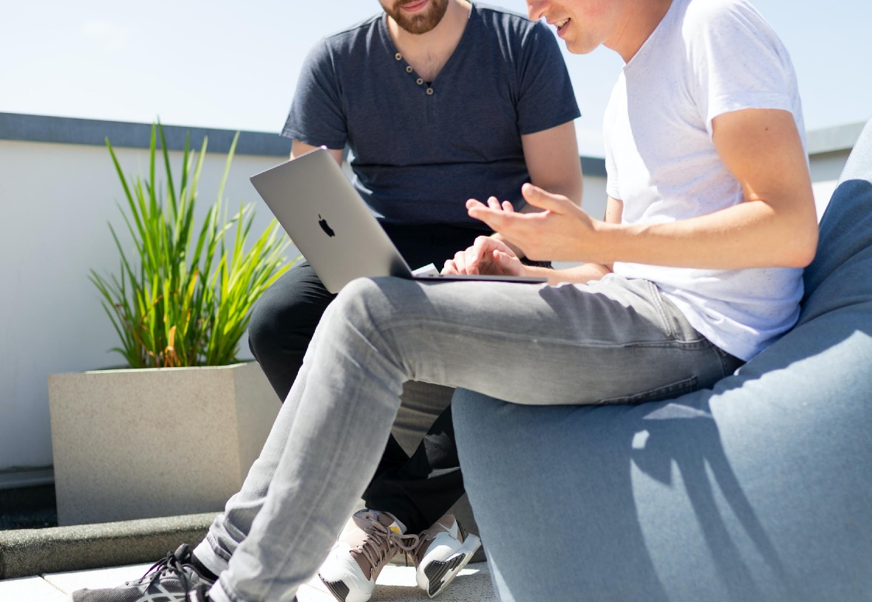
Leerresultaten
De belangrijkste termen met betrekking tot onbewuste vooroordelen definiëren.
Het effect van onbewuste vooroordelen op de communicatieve uitwisseling en samenwerking tussen collega's begrijpen.
Voorbeelden herkennen van onbewuste vooroordelen binnen HR op de werkplek die bestreden kunnen worden met strategieën om kalm en professioneel te blijven tijdens moeilijke gesprekken.
De emotionele impact van onbewuste vooroordelen op individuen en teams begrijpen.
Emoties op de werkplek herkennen en beheersen en strategieën implementeren die inclusie en diversiteit bevorderen.
Begrijpen hoe onbewuste vooroordelen en emotionele impact zich kunnen manifesteren op de werkplek en leren hoe effectief te reageren op deze situaties.

Slide 5
Les-onderwerpen
De volgende onderwerpen worden in deze les behandeld:
Inleiding tot onbewuste vooroordelen.
Onbewuste vooroordelen op de werkplek.
Onbewuste vooroordelen in HR.
Activiteiten
Reflectie

Slide 6
Onbewuste vooroordelen / Unconscious Bias
Onbewust vooroordeel verwijst naar de menselijke neiging om meningen over anderen te vormen op basis van aangeleerde veronderstellingen, overtuigingen of houdingen waarvan we ons meestal niet bewust zijn. Het is een volkomen normaal verschijnsel omdat onze hersenen zoveel informatie opnemen, dat we van nature op zoek gaan naar efficiënte manieren om door deze informatie te navigeren. Deze mentale snelkoppelingen weerspiegelen de patronen die we in ons leven hebben geabsorbeerd en weerspiegelen vaak de stereotypen die in onze samenleving en cultuur zijn ingebakken (stereotypen worden verder besproken in de volgende dia).
Er zijn verschillende soorten onbewuste vooroordelen, hier zijn er enkele van:
Bevestigingsbias
Attributiebias
Beschikbaarheidsbias
Affiniteitsbias

Slide 7
Stereotypen
Stereotypen zijn vaak voorkomende overtuigingen die we hebben over groepen mensen en die meestal overgegeneraliseerd, onnauwkeurig en hardnekkig zijn, zelfs als er bewijs is dat ze niet kloppen. Ze kunnen ons helpen om snel beslissingen te nemen over een groep mensen, maar ze zijn meestal verkeerd als ze worden toegepast op specifieke mensen en kunnen ons verleiden tot vooroordelen.

Slide 8
Bevestigingsbias is een soort onbewust vooroordel dat ervoor zorgt dat mensen meer aandacht besteden aan informatie die hun bestaande overtuigingssysteem bevestigt en informatie die tegenstrijdig is negeren.
Beschikbaarheidsbias zorgt ervoor dat mensen standaard kiezen voor "top of mind" informatie.

Slide 9
Attributiiebias zorgt ervoor dat mensen het gedrag en de omstandigheden van mensen die tot hun "in-group" behoren positiever beoordelen (door hen een tweede kans en het voordeel van de twijfel te geven) en mensen die tot hun "out-group" behoren te beoordelen op basis van minder gunstige groepsstereotypen, waardoor de bijdragen van mensen met een andere achtergrond of uit ondervertegenwoordigde groepen onbedoeld over het hoofd worden gezien.
Affiniteitsbias is de neiging om naar mensen toe te trekken en relaties te ontwikkelen met mensen die meer op ons lijken en dezelfde interesses en achtergronden hebben. Dit leidt ertoe dat mensen meer energie en middelen investeren in mensen die tot hun affiniteitsgroep behoren, terwijl ze anderen onbedoeld links laten liggen.

Slide 10
1.2. Unconscious Bias op de werkplek
Op diverse werkplekken kunnen onbewuste vooroordelen leiden tot marginalisatie van bepaalde groepen.
Gemarginaliseerde groepen kunnen minder gunstig worden behandeld als gevolg van onbewuste vooroordelen.
Werknemers met diverse achtergronden kunnen zich buitengesloten en ongemakkelijk voelen in de kantooromgeving.
Vooringenomenheid en onbewuste vooroordelen zorgen ervoor dat werknemers zich terugtrekken en hun bijdrage verminderen.
Het ervaren van discriminatie en onbewuste vooroordelen leidt tot stress bij werknemers.
Lage emotionele betrokkenheid, stressgerelateerde ziekte en een verhoogd ziekteverzuim zijn gevolgen van onbewuste vooroordelen.

Slide 11
Onbewuste vooroordelen op het werk aanpakken
Wees je bewust van je vooroordelen.
Sta open voor feedback.
Vertrouw niet op je instinct en neem weloverwogen beslissingen.
Breid je sociale kring uit.

Slide 12
Unconscious Bias in Human Resources
Onbewuste vooroordelen hebben een grote invloed op talentmanagement en HR-praktijken.
De besluitvorming bij het selecteren van sollicitanten kan beïnvloed worden door niet-kwalitatieve factoren.
Recruiters kunnen door onbewuste vooroordelen gekwalificeerde kandidaten over het hoofd zien.
Factoren zoals naam, foto en woonplaats kunnen de besluitvorming onterecht beïnvloeden.
Affiniteitsbias leidt tot de vorming van homogene werkgroepen, waarvan bewezen is dat ze minder effectief zijn dan diverse groepen.
Stereotypen bepalen vaak het gedrag in plaats van de échte persoon te herkennen.

Slide 13
Onbewuste vooroordelen in een team aanpakken
Zoek uit welke soorten onbewuste vooroordelen er in je team bestaan, hoe sterk ze zijn en identificeer de vooroordelen die de meeste impact hebben.
Moedig je team aan om de vooroordelen te erkennen en motiveer ze om ze aan te vechten.
Moedig je medewerkers aan om elkaar beter te leren kennen.
Stel basisregels op voor gedrag, neem verantwoordelijkheid en houd anderen verantwoordelijk.
Verander de manier waarop het team werkt zodat iedereen evenveel werk heeft en een kans om deel te nemen (je kunt voor sommige taken roulatieschema's gebruiken).

Slide 14
02.
ACTIVITEITEN

Slide 15
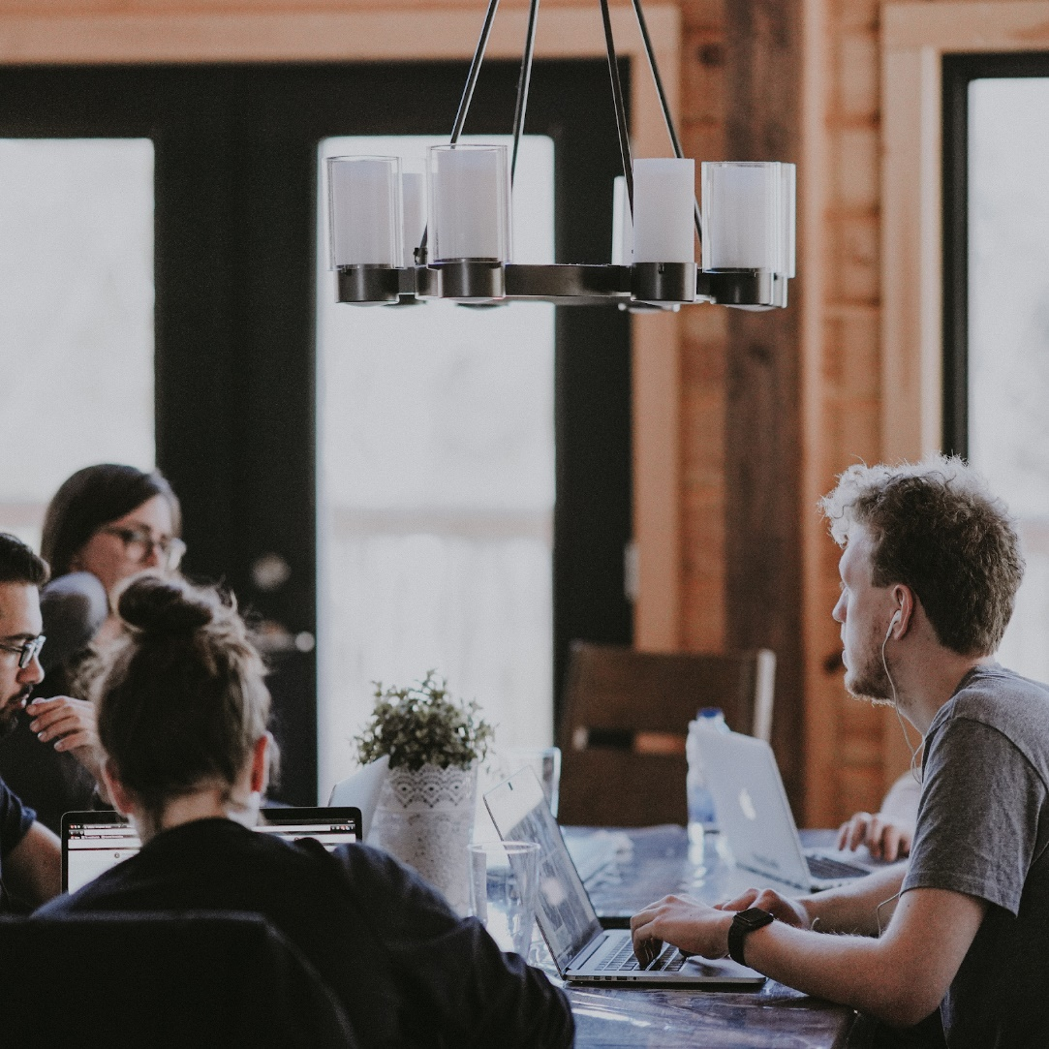
Activiteit 1: Inleiding tot onbewuste vooroordelen
Met deze activiteit beginnen we na te denken over onze eigen ervaringen met onbewuste vooroordelen.

Slide 16
Activiteit 1 Instructies
Stap 1
Maak groepen van vier. Beslis wie jullie antwoorden opschrijft.
Stap 2
Wanneer je de vraag voorgeschoteld krijgt, hebben jullie 5 minuten om erover te discussiëren en je gedachten op te schrijven.
Stap 3
Leg jullie gedachten voor aan de andere groepen en neem deel aan de discussie.

Slide 17
Activiteit 1 Vragen
Heb je ooit het gevoel gehad dat je oneerlijk of anders behandeld werd vanwege iets aan jou waar je geen controle over had, zoals je geslacht, ras of leeftijd? Hoe voelde dat?
2. Hebt je ooit meegemaakt dat iemand anders oneerlijk of anders werd behandeld omwille van een eigenschap waar ze geen controle over hadden?
3. Heb je ooit een snel oordeel geveld over iemand op basis van zijn uiterlijk of achtergrond, om er later achter te komen dat je indruk verkeerd was?

Slide 18
Activiteit 1 Vragen
4. Denk je dat het mogelijk is om volledig objectief te zijn in het beoordelen van mensen, of hebben we allemaal vooroordelen die ons oordeel beïnvloeden? Wat vind je hiervan?
5. Ben je ooit in een situatie geweest waarin je een beslissing nam op basis van je intuïtie of buikgevoel, om er later achter te komen dat het niet de beste beslissing was? Wat heeft volgens jou je beslissing op dat moment beïnvloed?

Slide 19
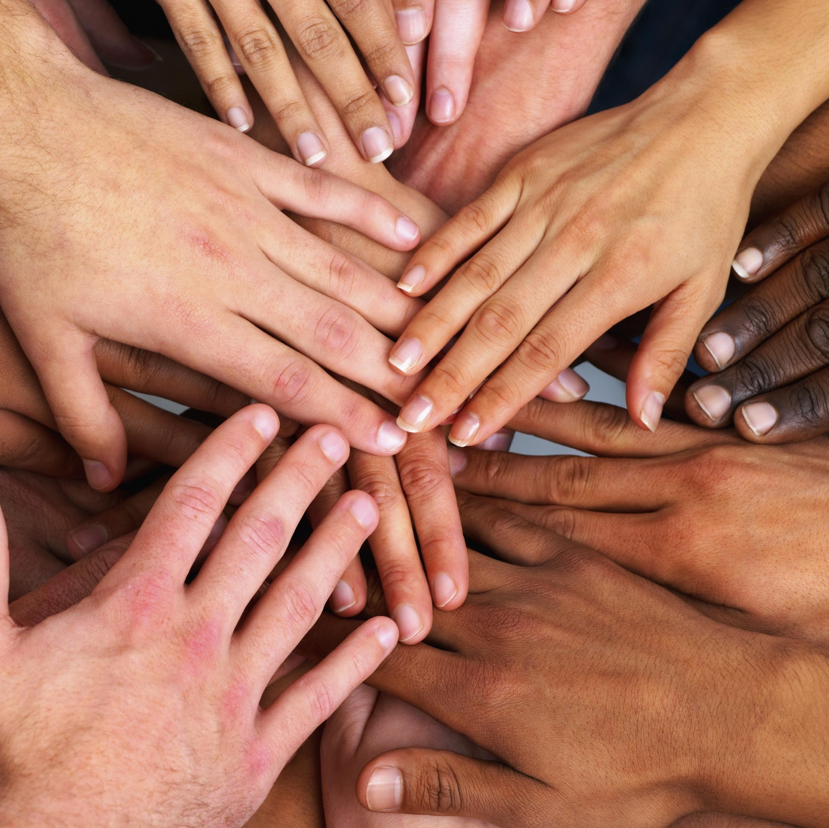
Activiteit 2: Affiniteitsbias
In deze activiteit zullen we zien hoe onze onbewuste vooroordelen van invloed zijn op met wie we relaties opbouwen en wie we uiteindelijk negeren.

Slide 20
Activiteit 2 Instructies
Stap 1
Neem een vel papier en schrijf de namen op van 6 mensen die je vertrouwt. Kies 3 mensen die je kent van je werk en 3 uit je privéleven.
Stap 2
Neem nu de volgende lijst met kenmerken door en denk aan elke vriend die je in de vorige stap hebt gekozen. Als je vriend(in) overeenkomt met jou in deze eigenschap, zet dan een vinkje, anders zet je een kruisje naast zijn/haar naam. Herhaal dit voor alle vrienden en alle kenmerken.
Leeftijd Gender
Handicap Verhouding
Opleiding
Zwangerschap en/of moederschap Ras / etniciteit
Religie Seksuele voorkeur

Slide 21
Activiteit 2 Instructies
Stap 3
Controleer nu hoeveel vinkjes en hoeveel kruisjes je naast de namen van je vrienden hebt gezet. Hoe divers is jouw sociale groep?
Zijn er kenmerken waarin je vrienden bijzonder divers zijn? Wie sluit je uit van de kring van mensen die je vertrouwt?

Slide 22
Activiteit 3: Laten we over stereotypen praten
In deze activiteit zul je je overtuigingen over bepaalde sociale groepen herzien en in twijfel trekken.

Slide 23
Activiteit 3 Instructies
Stap 1
Denk aan een bepaalde sociale groep in je werkomgeving die je niet goed kent. Schrijf op een stuk papier zoveel mogelijk overtuigingen over deze groep mensen op. Wees daarbij zo eerlijk mogelijk.
Stap 2
Kies één overtuiging uit de lijst die je op het papier hebt geschreven en deel die met de groep. Laat de andere deelnemers hun standpunt over jouw overtuiging geven. Neem deel aan het gesprek.

Slide 24
Activiteit 4: Laten we ons gedrag aanpassen
Nu we weten wat bias is, is het tijd om na te denken over wat we eraan kunnen doen.

Slide 25
Instrumenten om ons gedrag te veranderen:
wijzen op stereotype opvattingen;
meer geïndividualiseerde informatie over mensen verzamelen;
nadenken over contra-stereotiepe voorbeelden;
de perspectieven van anderen overnemen;
meer interacties met verschillende soorten mensen.
Deze strategieën versterken elkaar, dus hoe meer je ze oefent, hoe effectiever ze zullen zijn.

Slide 26
Activiteit 4 Instructies
Stap 1
Vorm kleine groepjes en bedenk voorbeelden van hoe je de instrumenten zou kunnen gebruiken om je gedrag te veranderen. Je kunt ook nadenken over nieuwe strategieën.
Stap 2
Bespreek jullie ideeënwith met de rest van de groep.

Slide 27
03.
REFLECTIE

Slide 28
Wat hebben we geleerd?
Wat is je belangrijkste inzicht uit deze workshop?
Hoe ga je het geleerde toepassen op je werkplek?

Slide 29
04.
CONCLUSIE

Slide 30
Wat weten we nu?
Nu we onbewuste vooroordelen en hun effecten op ons gedrag hebben onderzocht, begrijpen we beter hoe ze onze acties beïnvloeden. We hebben ontdekt dat deze vooroordelen voortkomen uit stereotypen en onbewuste overtuigingen die we hebben over verschillende groepen mensen. Tijdens dit proces heb je inzicht gekregen in je eigen stereotype overtuigingen. Je hebt nu waardevolle ideeën en strategieën over hoe je proactief je gedrag kunt veranderen om te voorkomen dat vooroordelen je besluitvormingsproces beïnvloeden.

Slide 31
DANK JE

Slide 32
Funded by the European Union. Views and opinions expressed are however those of the author(s) only and do not necessarily reflect those of the European Union or the European Education and Culture Executive Agency (EACEA). Neither the European Union nor EACEA can be held responsible for them. Project Number: 2022-1-BG01-KA220-VET-000089293

